Slide 1
Làm quen với toán Đề tài: Ôn khối cầu, khối trụ, khối vuông, khối chữ nhật Lứa tuổi: Mẫu giáo lớn Số lượng: 25-30 trẻ

Slide 2
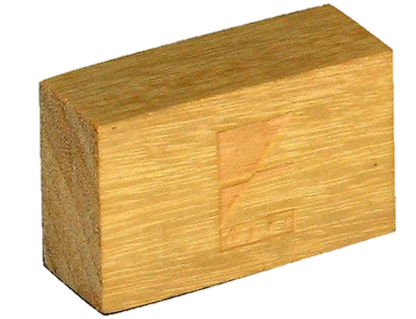
Câu 1: Trong các khối sau, khối nào là khối vuông?
1.
2.
3.
4.

Slide 3
3.

Slide 4
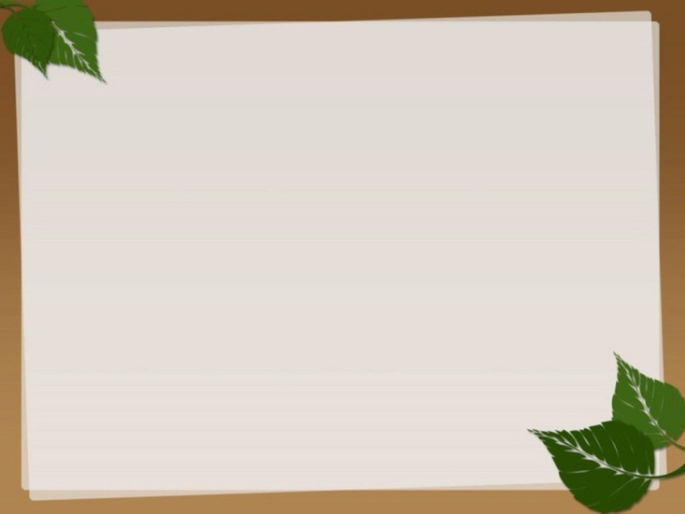
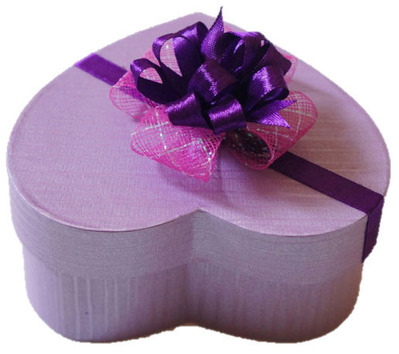
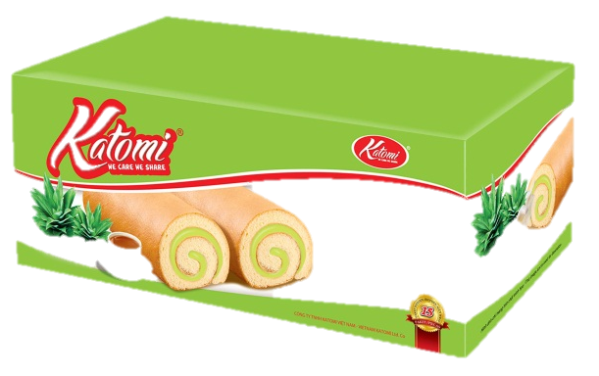
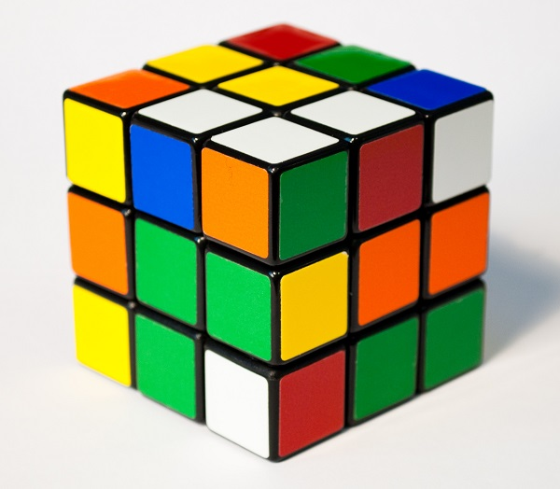
Câu 3: Khối gì có dạng khối vuông?
1.
2.
3.
4.

Slide 5
3.

Slide 6
Câu 1: Trong các khối sau, khối nào là khối cầu?
1.
2.
3.
4.

Slide 7
1.

Slide 8
Câu 2: Đồ vật gì có dạng khối cầu, có đường bao cong tròn và lăn được nhiều phía?
1.
2.
3.
4.

Slide 9
4.

Slide 10
Câu 3: Khối gì có 6 mặt các mặt đều là hình chữ nhật
1.
2.
3.

Slide 11
2.

Slide 12
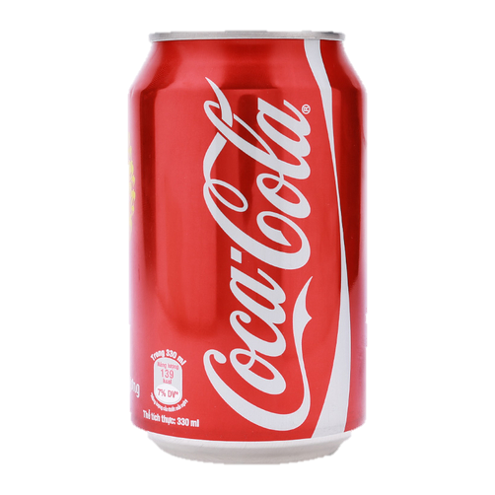
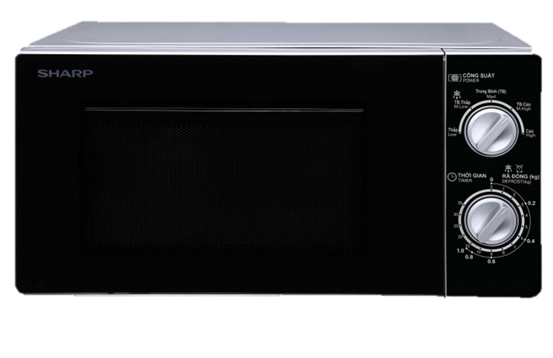
Câu 4: Bé hãy tìm đồ vật có hình dạng giống khối chữ nhật
2.
1.
3.

Slide 13
3.

